Slide 1

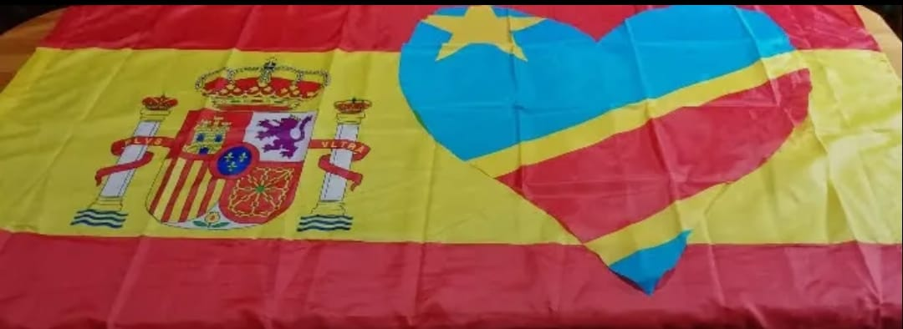
"Sembrando Esperanzas,
Cosechando Futuros"
CENTRO DE FORMACIÓN PROFESIONAL PARA JÓVENES Y MUJERES VÍCTIMAS DE LAS ATROCIDADES DE GUERRA EN MULAMBA, SUR DEL KIVU,
REPÚBLICA DEMOCRÁTICA DEL CONGO

Slide 2
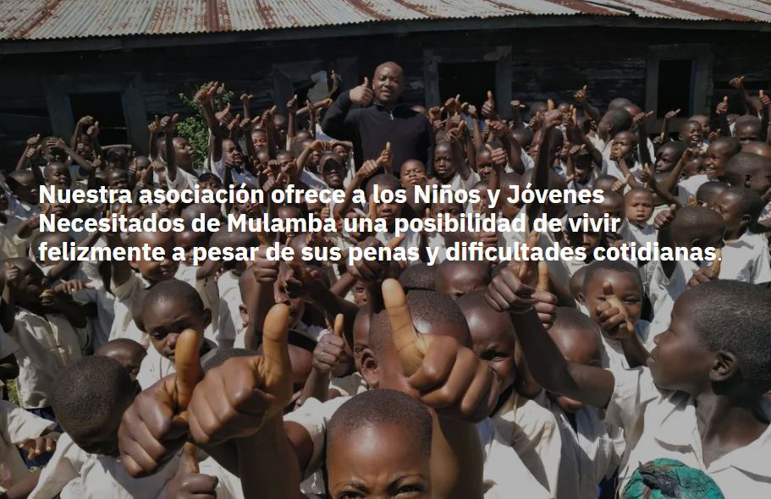

Un proyecto para niños, jóvenes y mujeres víctimas de la guerra.

Slide 3
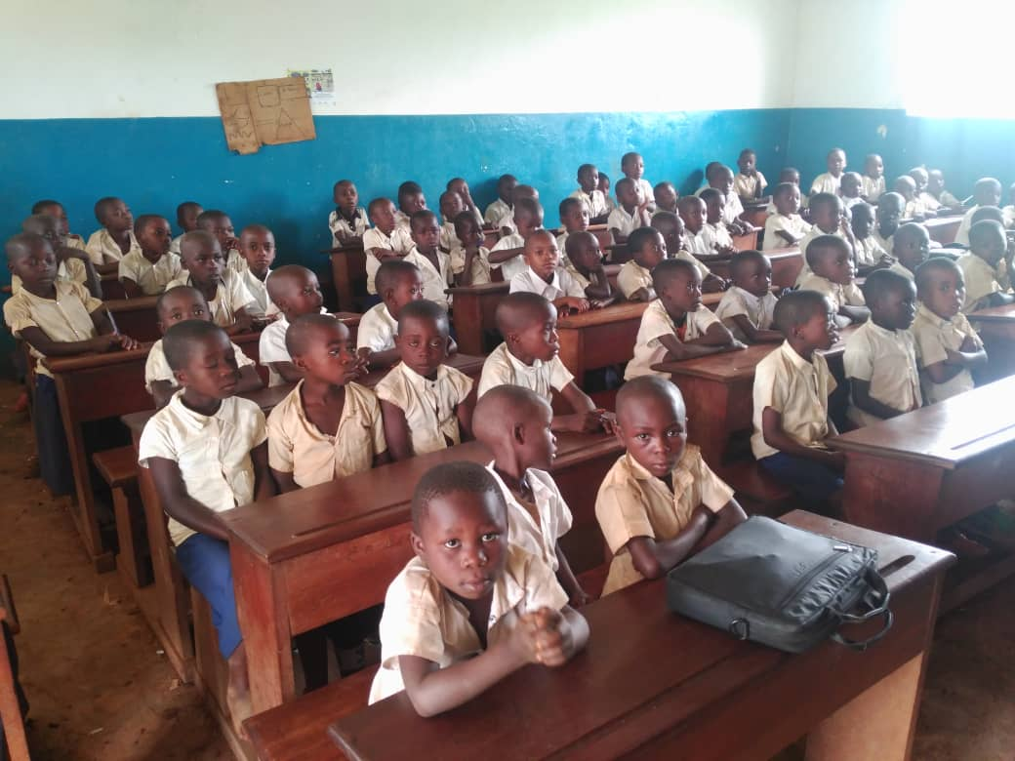
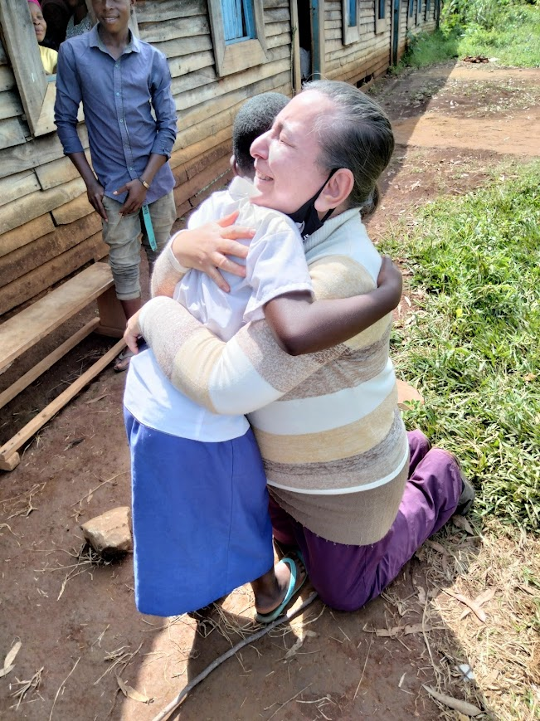
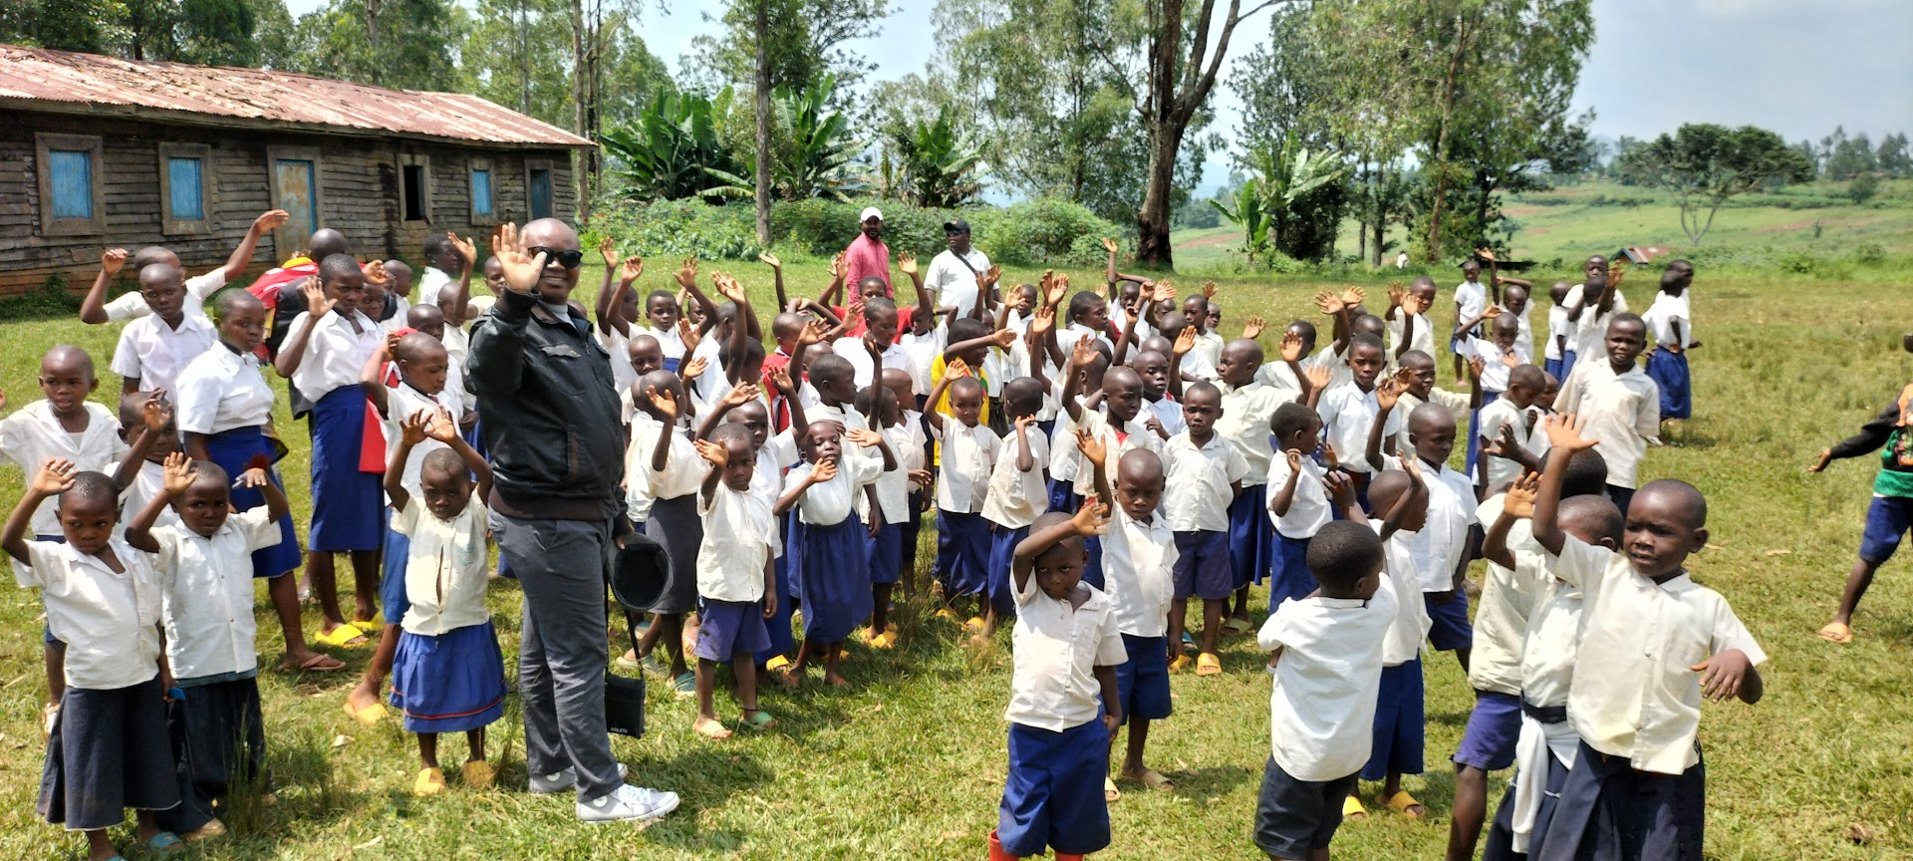
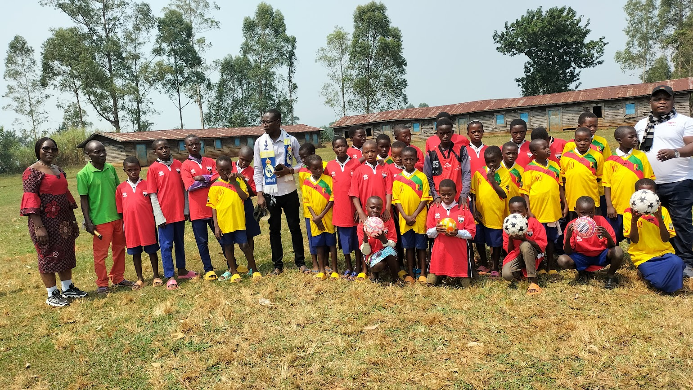
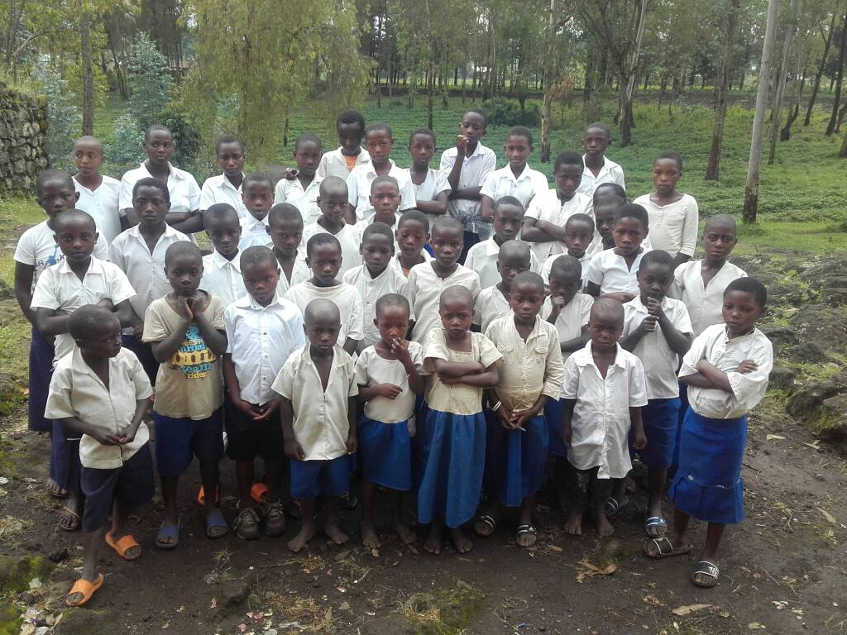
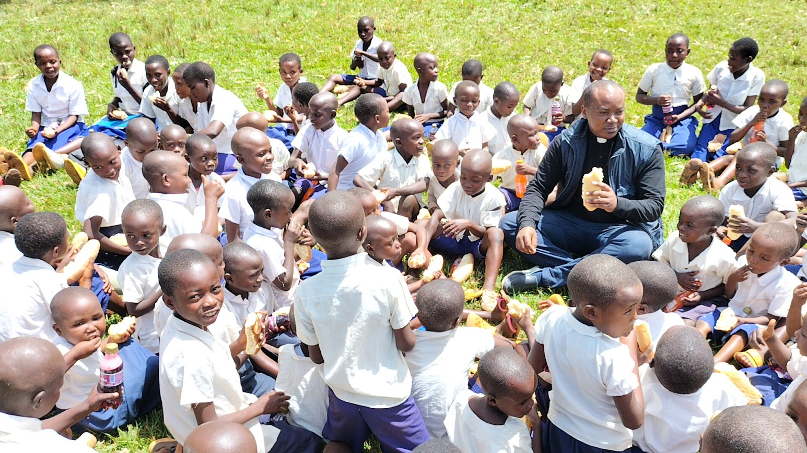
Gracias a la asociación AYUDA NIÑOS MULAMBA RDC de Madrid, Desde el proyecto Educa Niños y Jóvenes Necesitados intentamos darles los medios necesarios apadrinándolos para hacer cumplir sus derechos fundamentales mediante la educación y promoción humana.

Slide 4
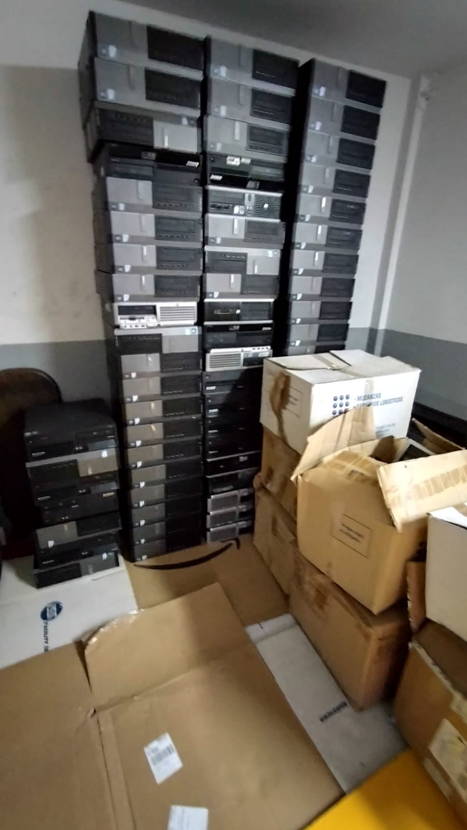
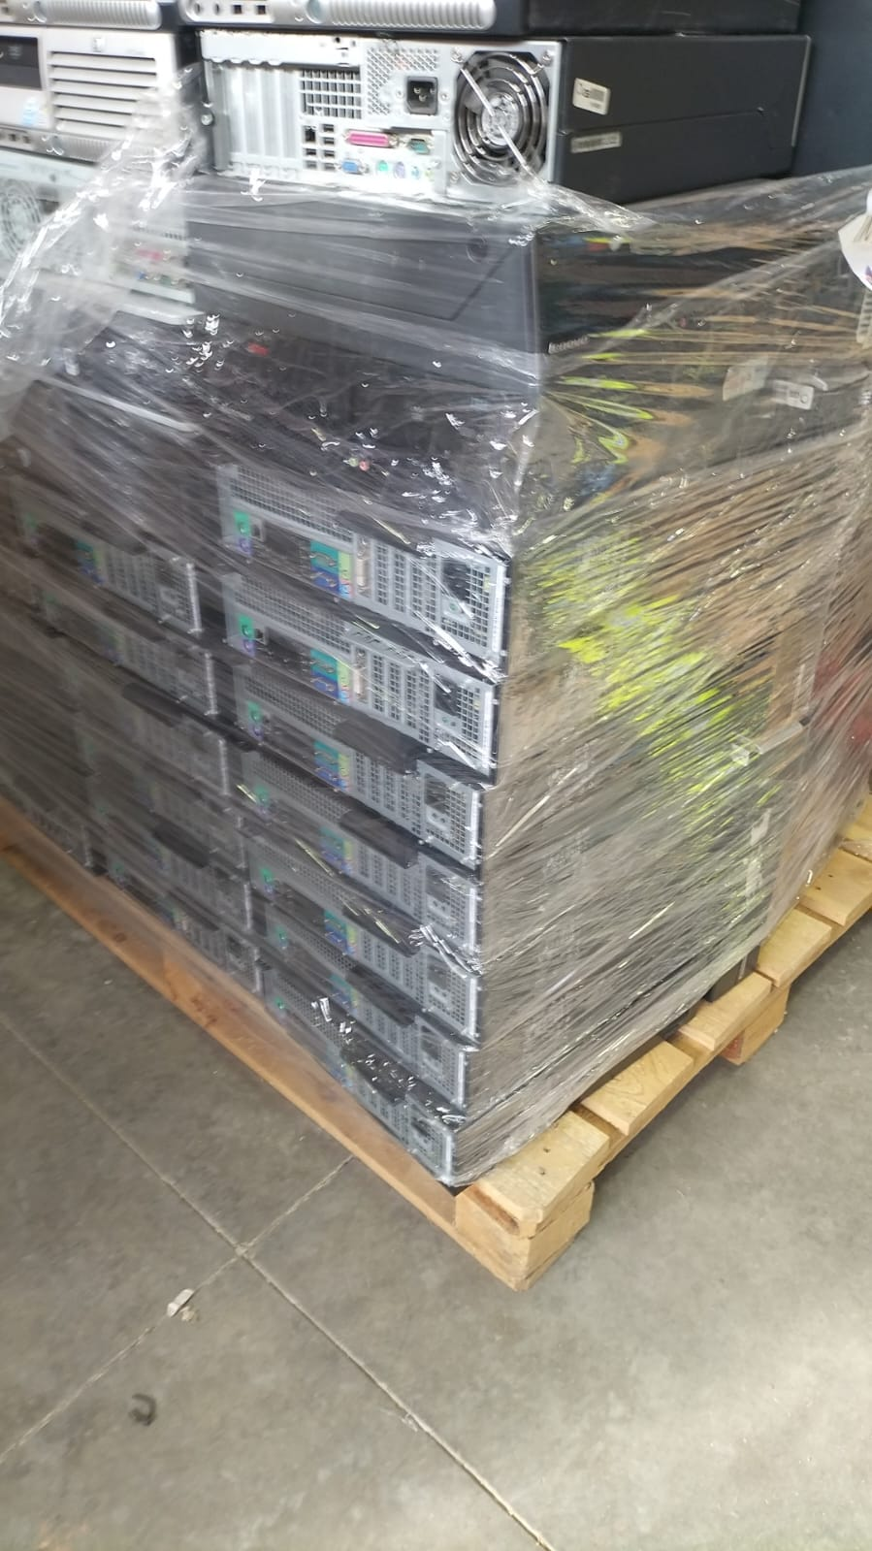
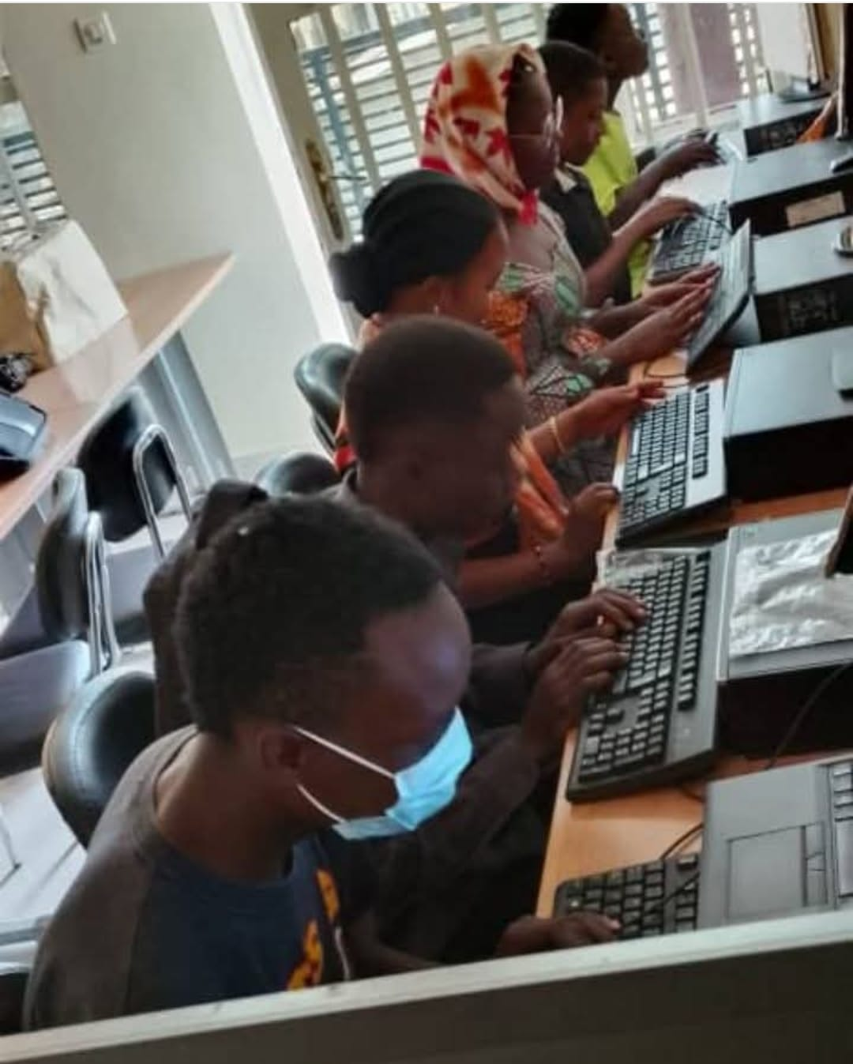
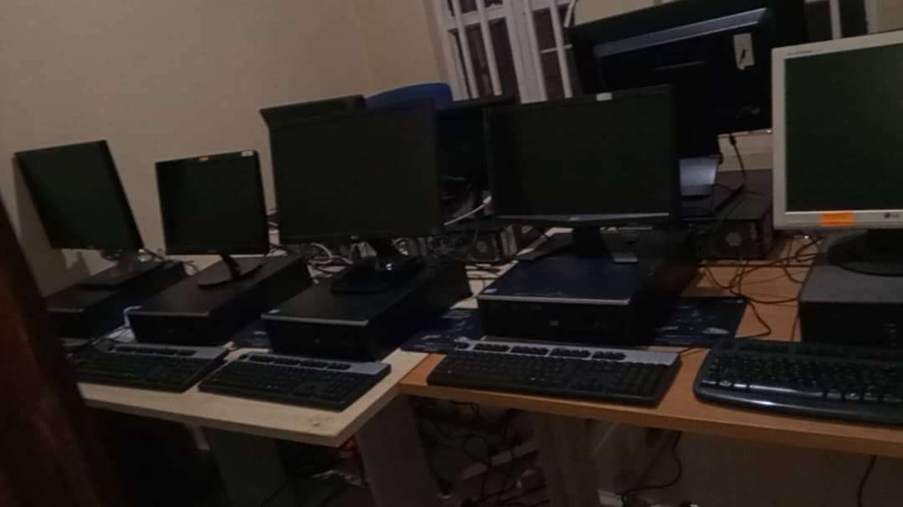
Gracias a nuestros amigos de la Fundación Amigos del Tercer Mundo (ATM) Madrid, Centro nacional de biotecnología (CNB-CSIC) Madrid, Sozial it y Fundación Manantial proyecto ZonbIT de Madrid, Ayuda contenedores de Navarra-Pamplona, hemos podido dotar a nuestros niños y jóvenes necesitados de Mulamba de un material informática para aprender la nueva tecnología para su posible insertación en le mundo laboral que mejorará su vida futura.

Slide 5
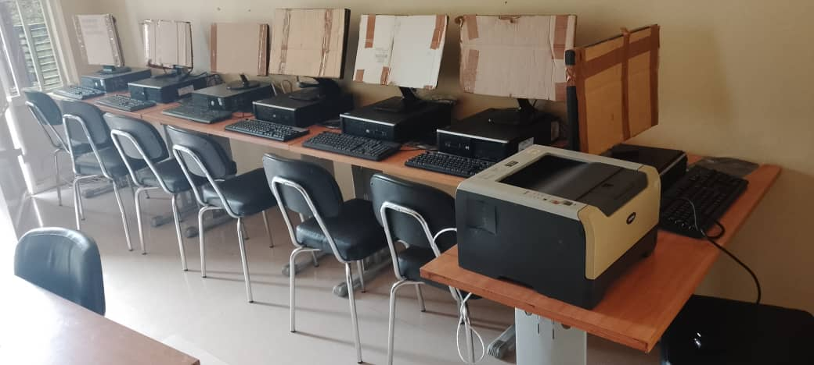
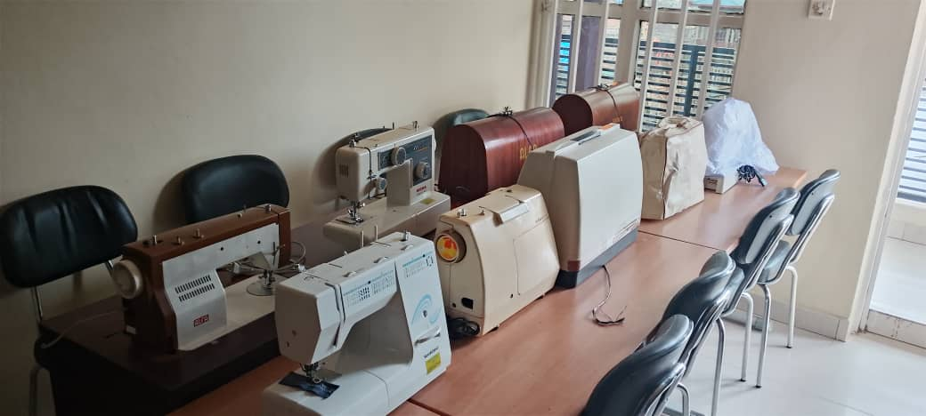
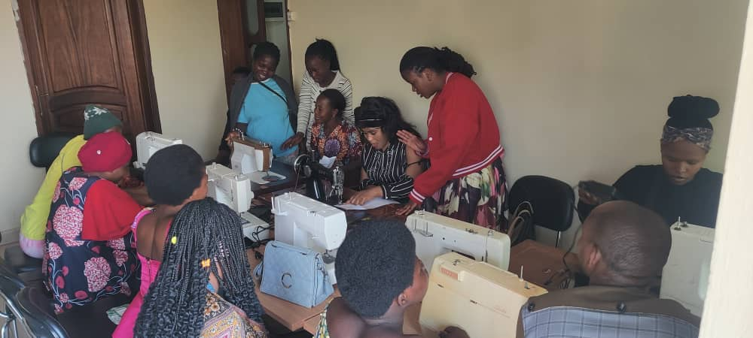
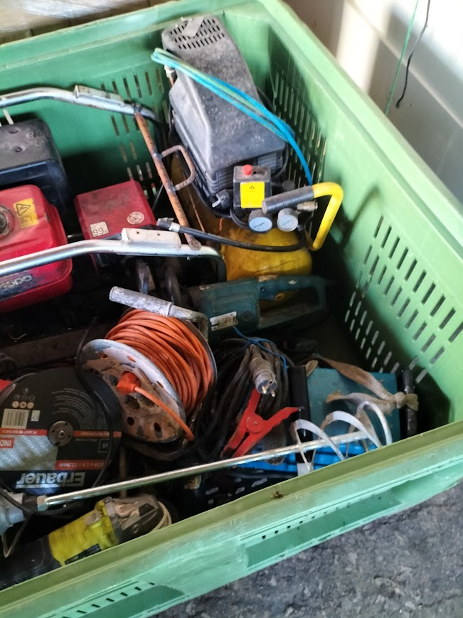
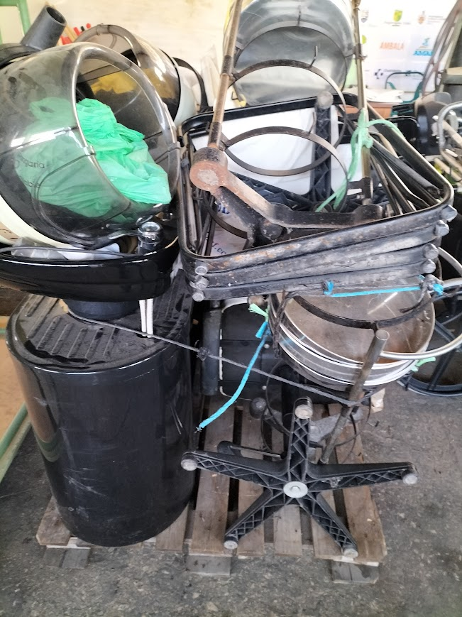
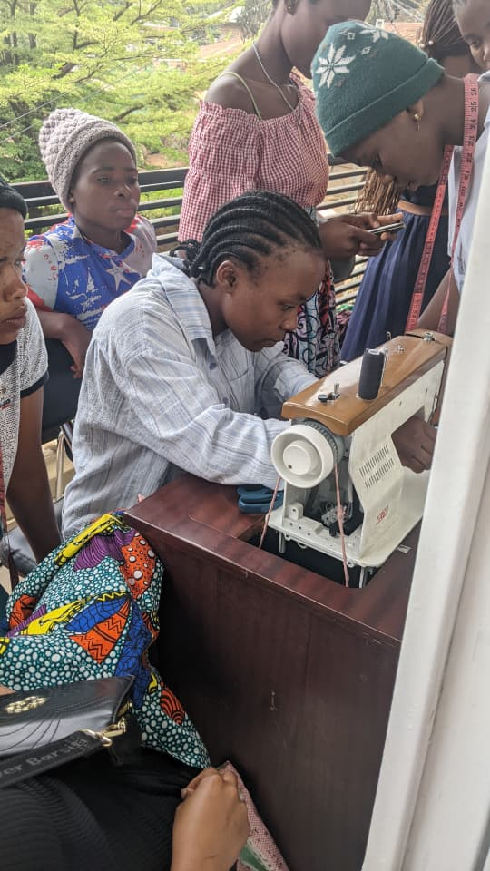
Gracias a la ONG AYUDA CONTENEDORES de Navarra-Pamplona, hemos ofrecido a nuestros niños y jóvenes varios materiales para aprender oficios: taller de costura, informática, salón de belleza, soldadura, carpintería,...

Slide 6
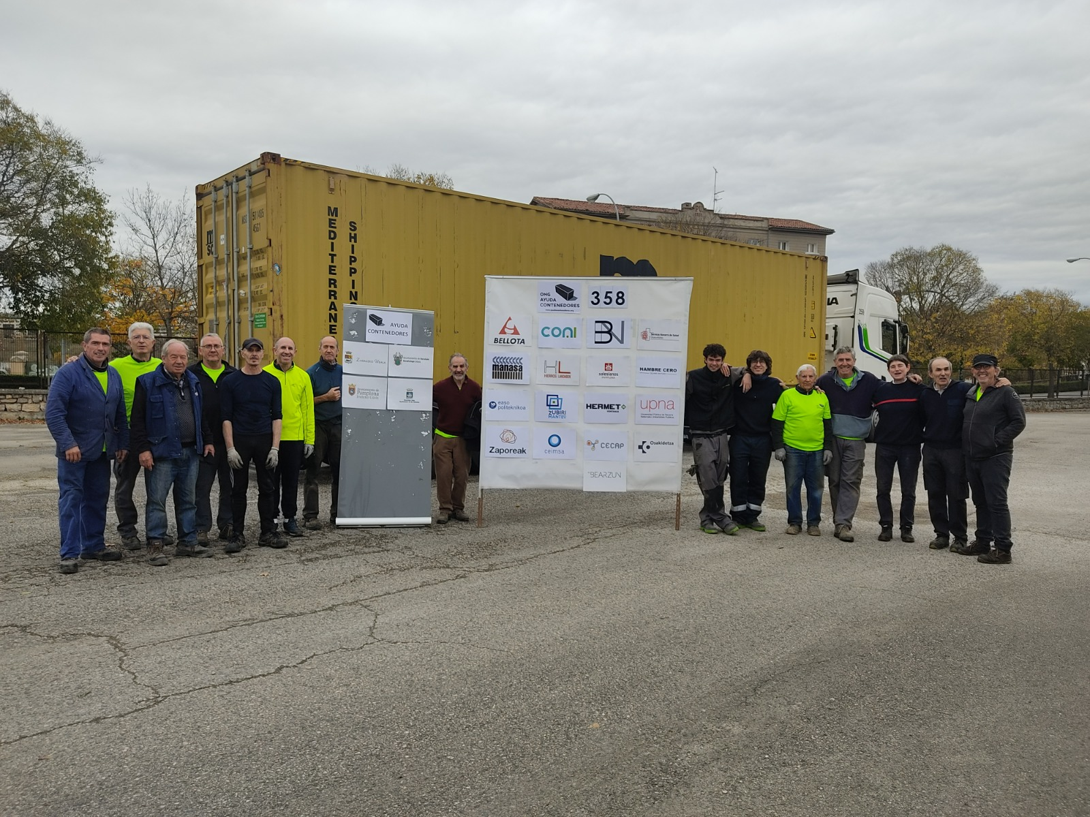

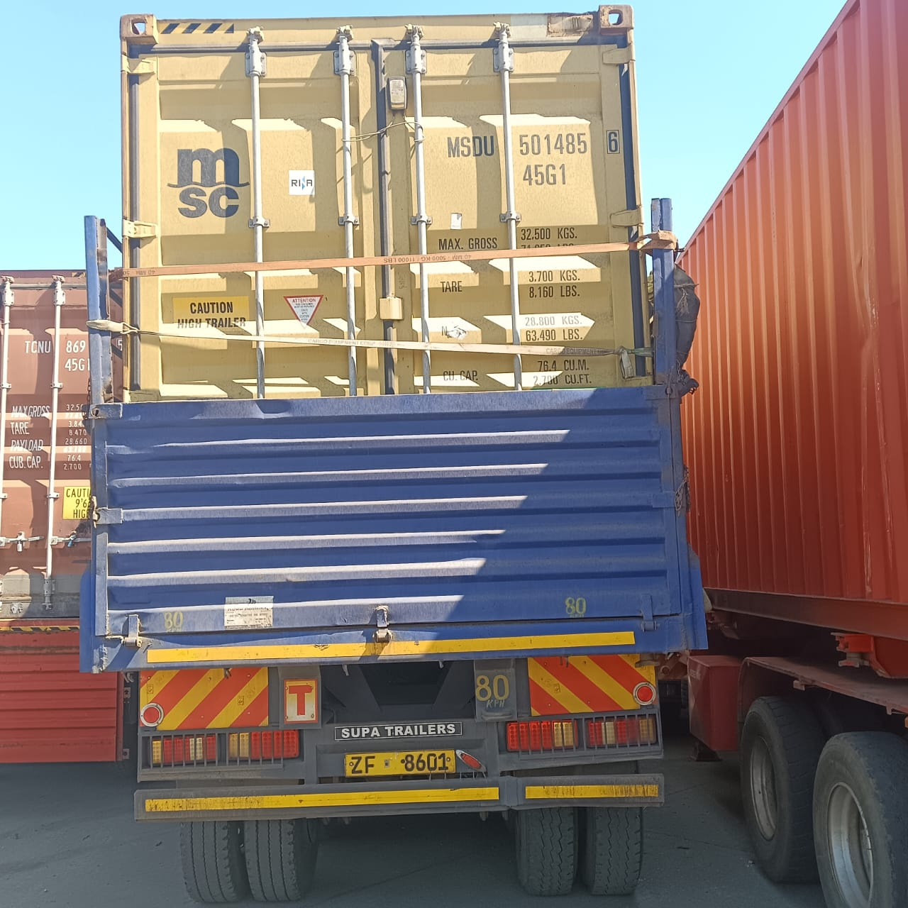
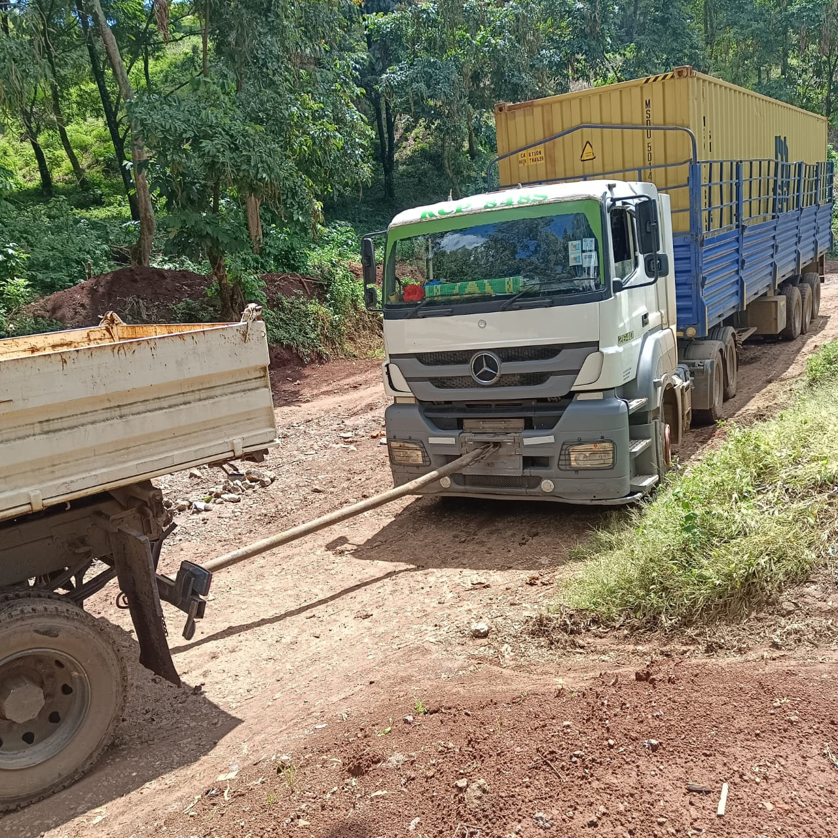
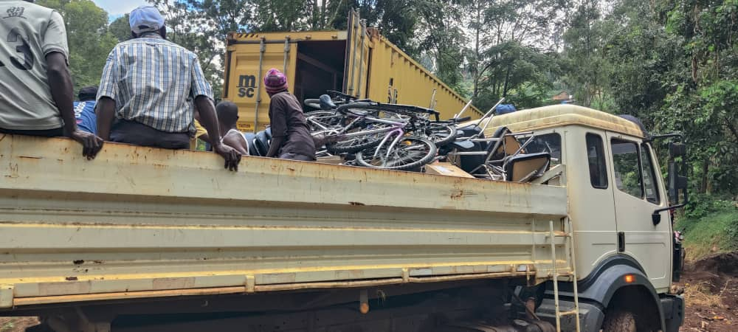
Gracias a la generosidad de varios amigos y amigas que han optado por el anonimato y, en particular, a las colaboradoras de la TIENDA SOLIDARIA DE LAS ROZAS (Madrid), hemos podido finalizar el envío del contenedor a Mulamba/Bukavu.

Slide 7
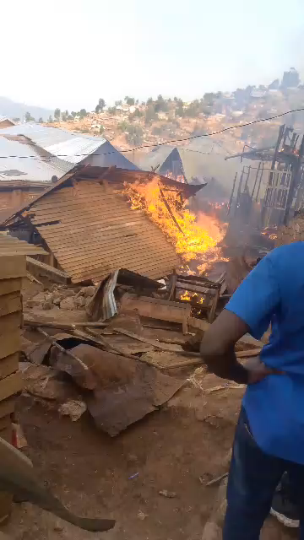
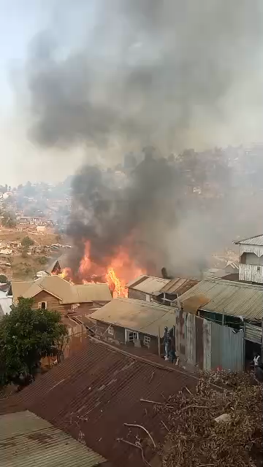
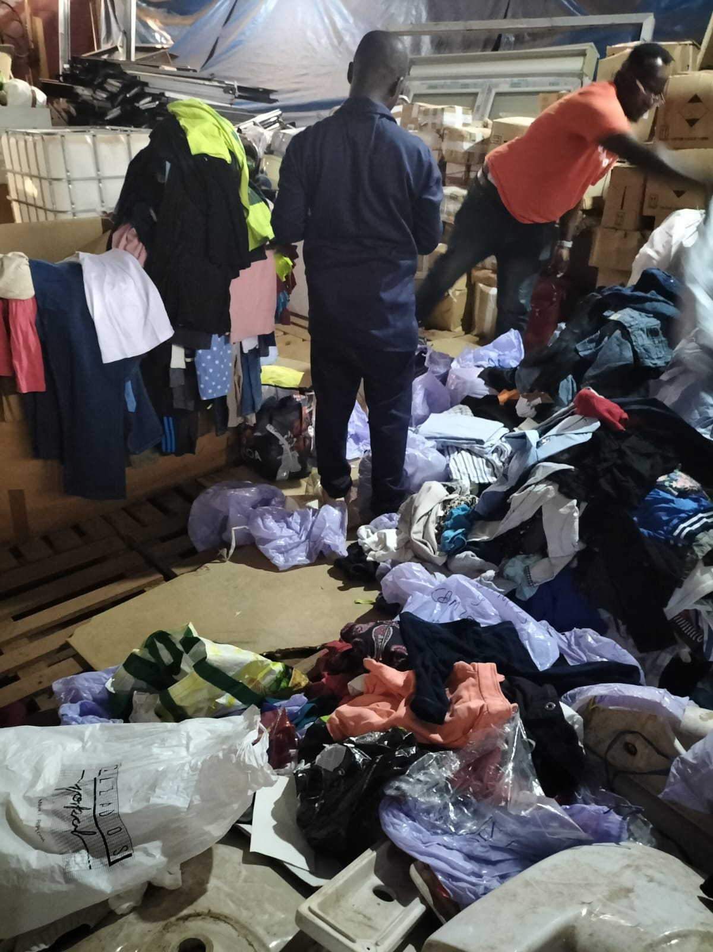
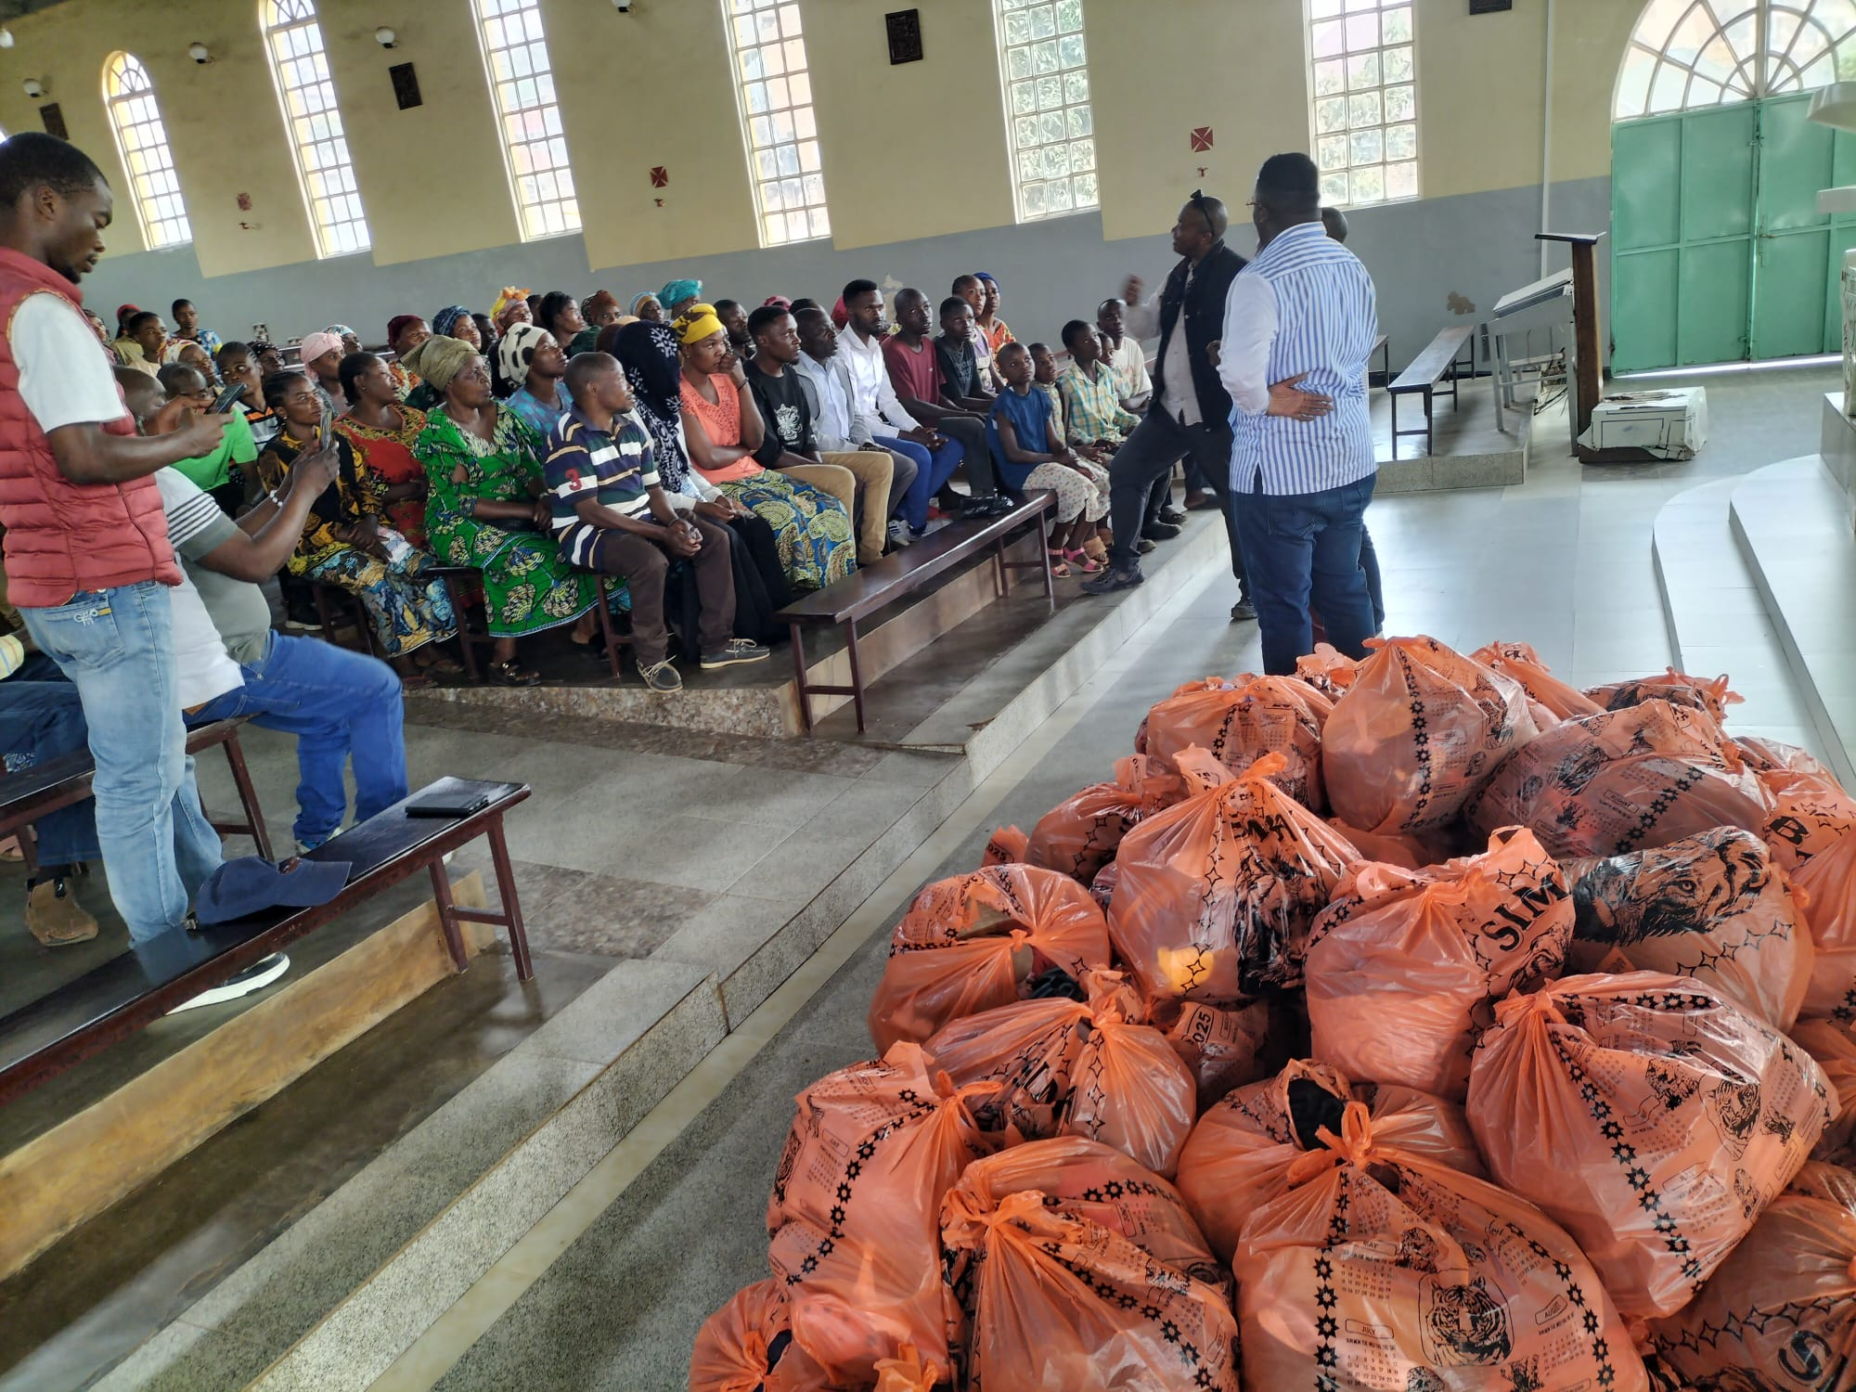
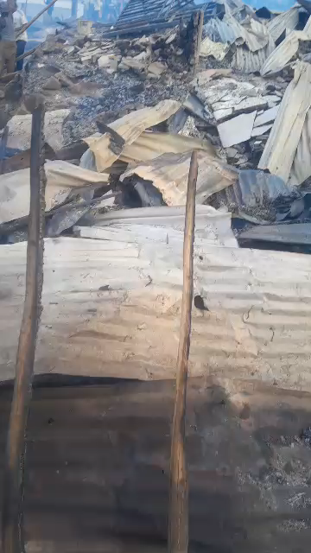
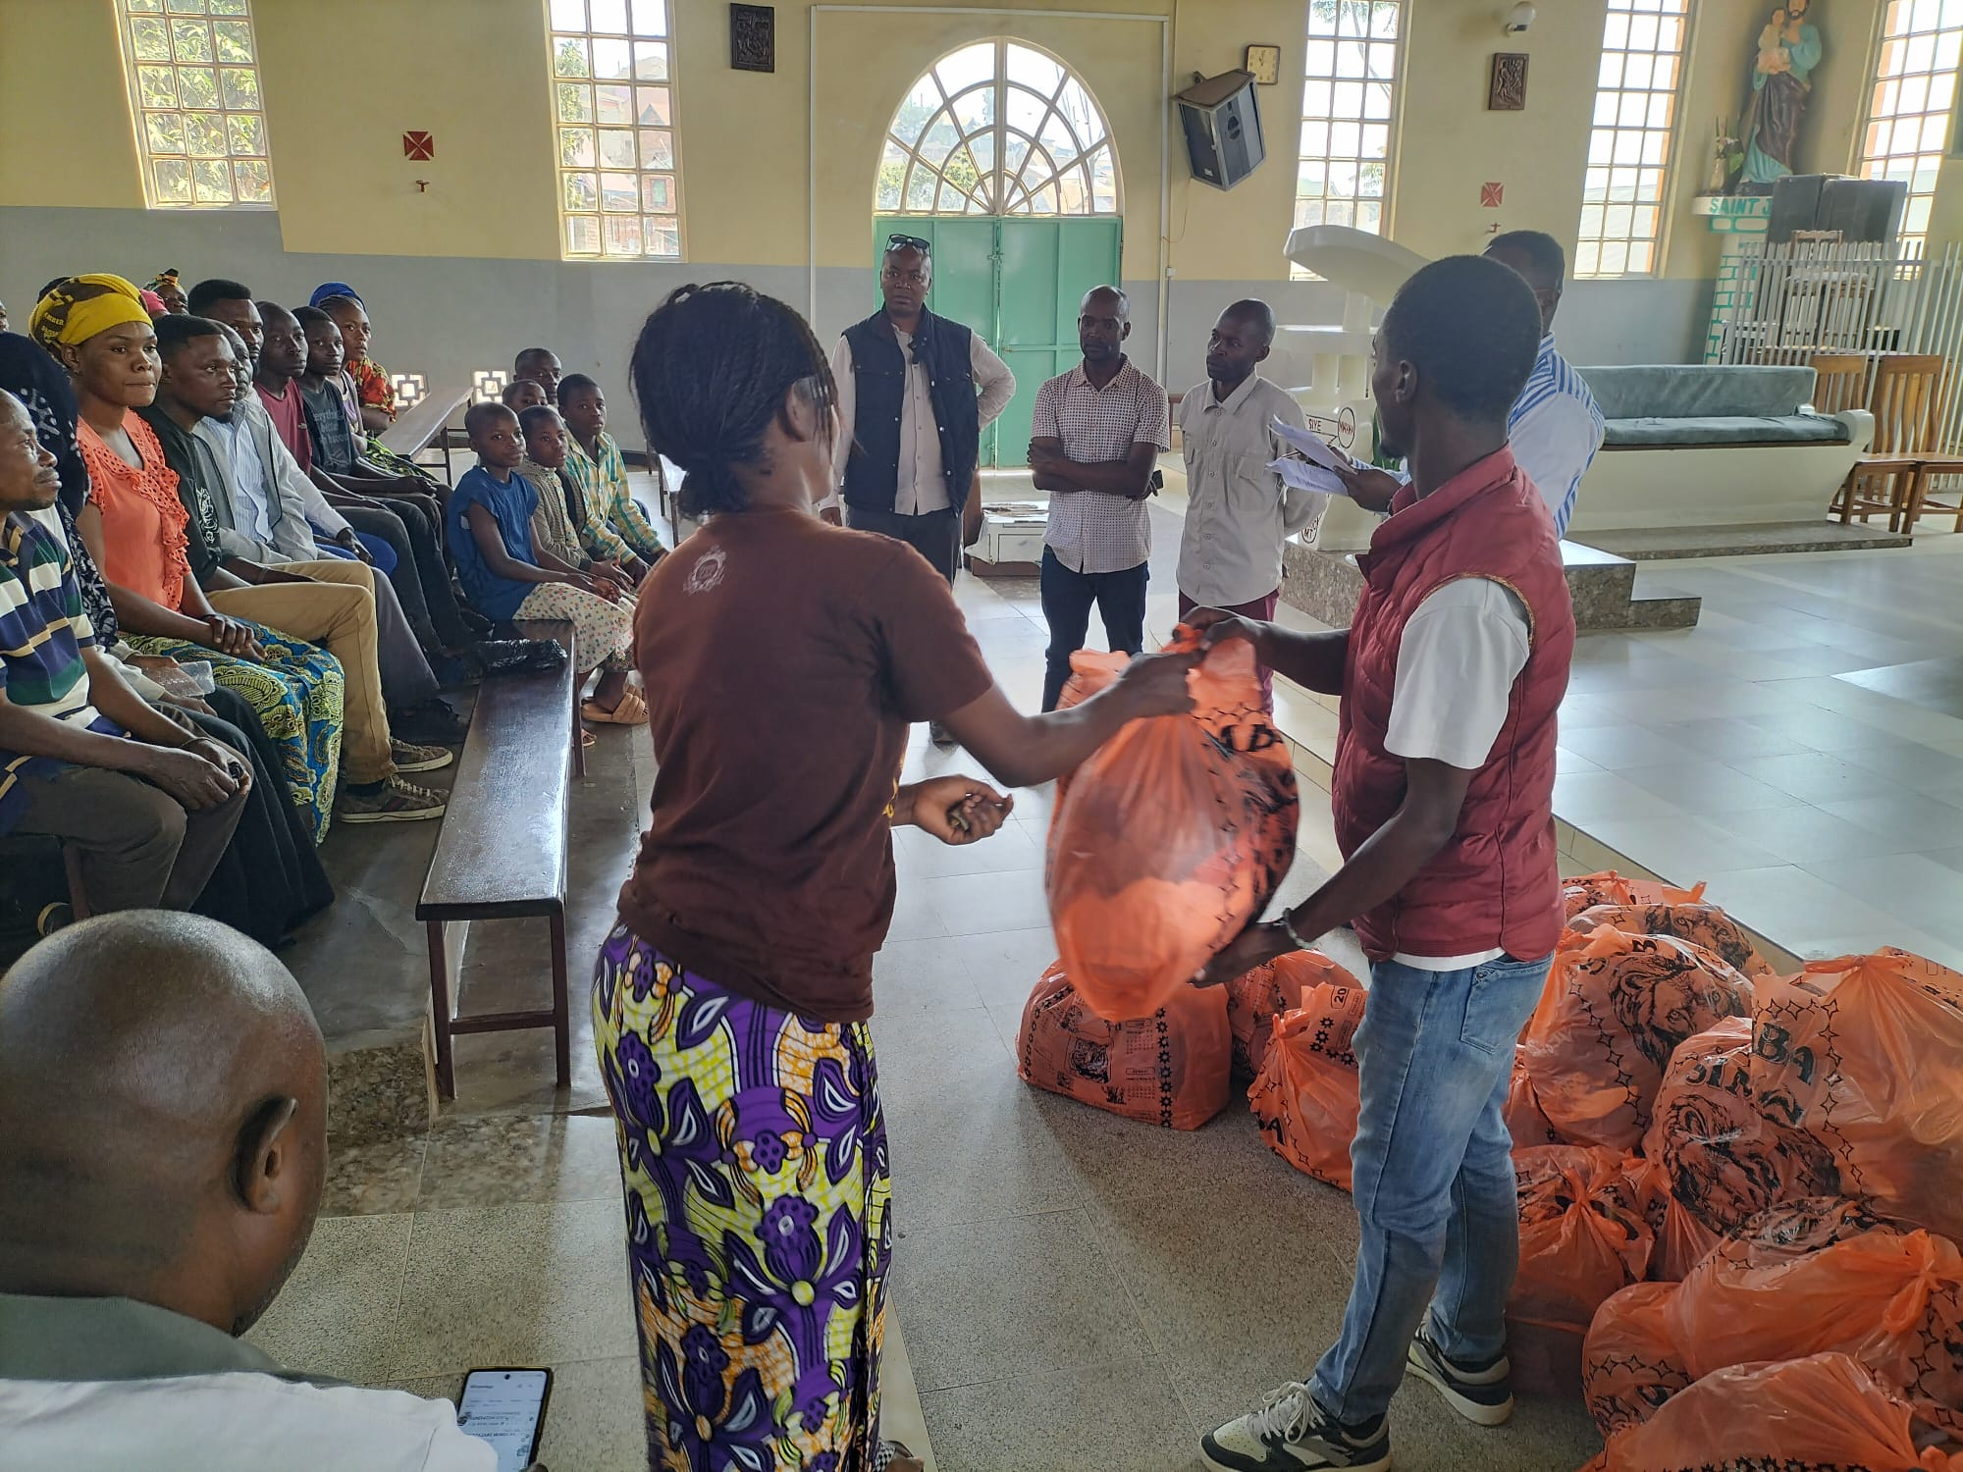
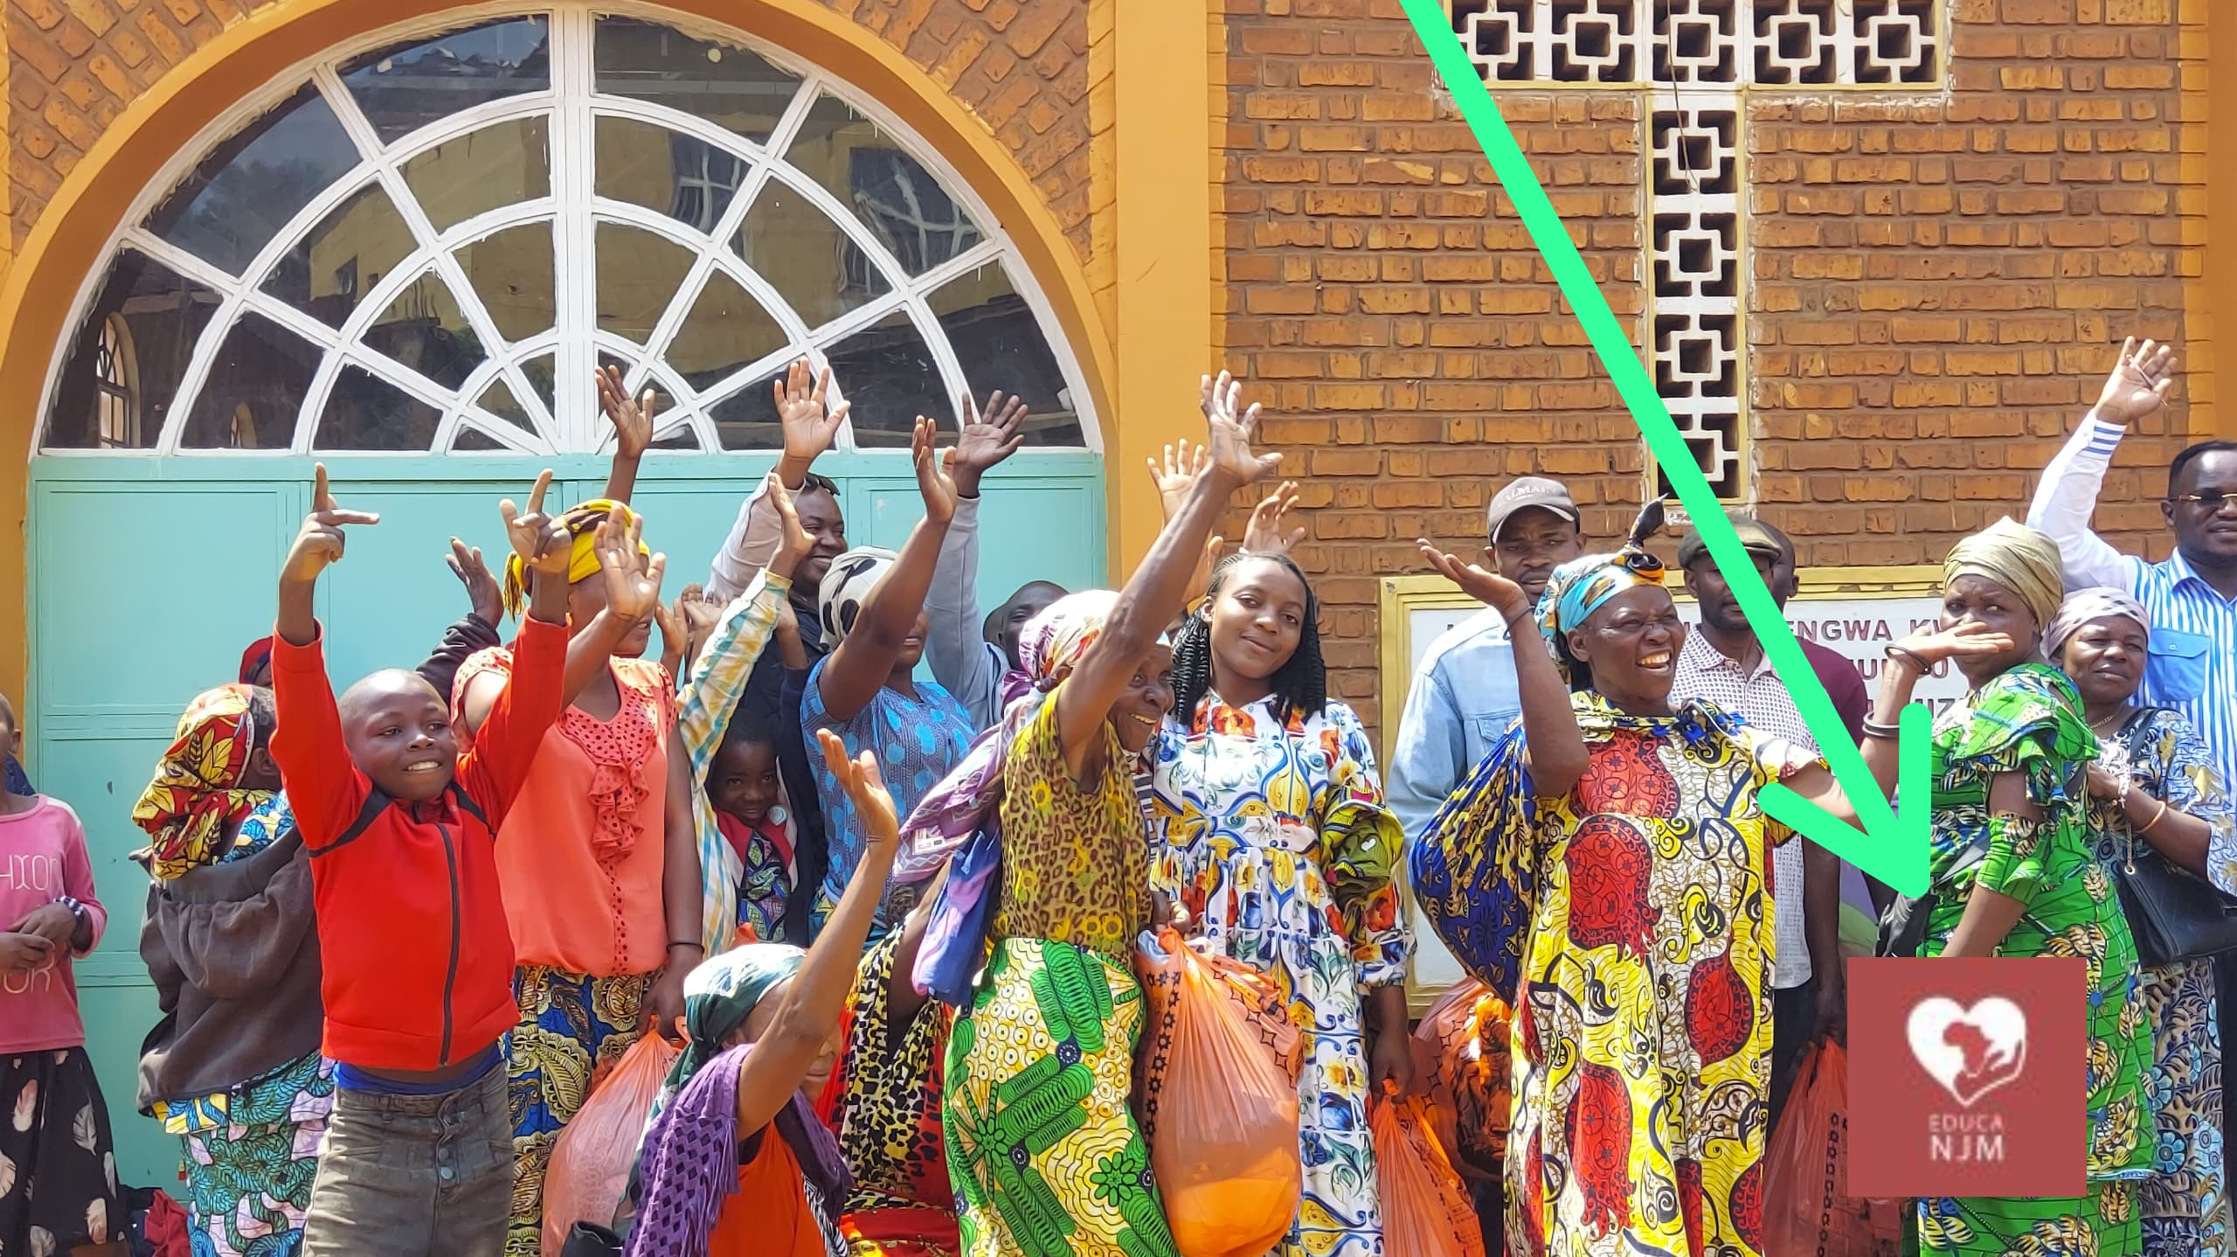
Gracias a la fundación AYUDA CONTENEDORES DE PAMPLONA, hemos ayuda con ropa, zapados, abrigos,… a unas cien familias de la ciudad de Bukavu víctimas de incendio de sus viviendas provocado por los rebeldes del M23 y habían perdido todo…

Slide 8
PERSPECTIVAS FUTURAS
NECESITAMOS APOYO DE CUALQUER TIPO PARA PONER EN MARCHA TODOS NUESTROS PROGRAMAS DE FORMACIÓN
EL ACOMPAÑAMIENTO PSICO- SOCIAL y MATERIAL, ES MUY URGENTE PARA ESTA GENTE QUE HA TAN SUFRIDO TANTO
CON UN GRANITO DE ARENA CON AMOR PODEMOS SALVAR VIDAS…
«Lo que hicisteis con uno de estos pequeños, conmigo lo hicisteis»
(Mt 25, 40-41)
SOLO CON TU APOYO,
SE PUEDE CAMBIAR LA FAZ DE LA TIERRA

Slide 9
CONTACTA CON NOSOTROS
EN ESPAÑA
Calle Federico García Lorca, 14
Escalera 3, Bajo D
Mejorada del campo
28840 Madrid España
Correo: ninosnecesitadosrdcongo@gmail.com
Tel: +34 699 462 977
Web: https://ayudaninosmulamba.wordpress.com/
EN LA REPÚBLICA DEMOCRÁTICA DEL CONGO
Av. Mbaki, 27 Ibanda
162 Bukavu Sud-Kivu Bukavu
Republique Démocratique du Congo
Correo: ninosnecesitadosrdcongo@gmail.com
Tél: +243 843 358 504
Web: https://ayudaninosmulamba.wordpress.com/

